Slide 1

Confidential
NTT DATA Italia SpA
Enabling Platforms
PROMO MATERIALS
User AND FUNCTIONAL requirements
27 FEBRUARY 2018
Vers. 0.8

Slide 2
CRONOLOGIA DELLE VERSIONI
Vers. | Data | Modifiche
0.1 | 30/10/2017 | Primo draft, pre-kickoff
0.2 | 09/11/2017 | Emendato sulla base delle informazioni raccolte durante il meeting di kick off
0.3 | 20/11/2017 | Emendato sulla base delle informazioni raccolte durante l’incontro del 10 novembre
0.4 | 18/12/2017 | Emendato in preparazione della demo del 19/12
0.5 | 20/12/2017 | Emendato sulla base delle informazioni raccolte durante l’incontro del 19/12
0.6 | 05/02/2018 | Modifiche maggiori sulla base delle informazioni giunte successivamente
0.7 | 22/02/2018 | Integrato con ulteriori informazioni potenzialmente utili per lo svolgimento dei test
0.8 | 27/02/2018 | Applicate le modifiche individuate durante l’incontro del 16 febbraio Modificati i workflow AIFA/MdS: ora tutti i wf terminano sempre nello stato APPROVED. Passaggio da FOR HA APPROVAL a APPROVED gestito nell’ambito del wf (nuovo task) Rivisto il data model (dizionari e tassonomie)

Slide 3
Scopo del documento
Formalizzare specifiche utente e specifiche funzionali, acquisite durante gli incontri di analisi effettuati con i Key Users per il progetto MPM.
Dettagliare le informazioni utilizzate per la configurazione della soluzione e che possono essere utilizzate anche per la redazione e l’esecuzione dei Test
Note:
I requisiti utente erano stati parzialmente definiti durante l’incontro del 19 Luglio 2017 e sono stati utilizzati da NTT DATA quale base per la definizione della proposta tecnico-economica.
Alcune modifiche/integrazioni sono emerse durante i successivi incontri e durante lo sviluppo del progetto

Slide 4
FLUSSO DI CREAZIONE DEI DOCUMENTI

Slide 5
Flusso di creazione dei documenti - overview
Affinché l’attuale processo approvativo dei Materiali Promozionali possa essere automatizzato, è necessario introdurre delle piccole modifiche rispetto al processo cartaceo in essere in modo tale da:
Uniformare le modalità di gestione dei diversi componenti (Form, Signature Page, documenti da approvare), indipendentemente dalla loro tipologia
Facilitare una successiva estensione della soluzione alle altre Filiali estere
Document package
Il «pacchetto di documenti» (document package) oggetto del flusso di approvazione è genericamente composto da:
Un FORM PRINCIPALE – sempre obbligatorio, creato dall’utente in funzione del processo approvativo da applicare
Eventuali FORM AGGIUNTIVI, creati dall’utente a partire dal form principale, se/quando necessario (es. moduli AIFA relativi a più prodotti – si veda slide successiva)
Uno o più documenti che descrivono i materiali promozionali (MP DOCUMENT) oggetto di approvazione
Il FORM INTERNO e la PAGINA DELLE FIRME sono creati automaticamente dal sistema (il secondo solo dopo una prima approvazione) e proposti in visualizzazione assieme al form stesso.
SIGNATURE
PAGE
INTERNAL
FORM
MAIN
FORM
ADDITIONAL
FORM
MP
DOCUMENT
MP
DOCUMENT
MP
DOCUMENT
Il FORM è costituito da un File Excel per i processi AIFA, mentre non è significativo (file Word vuoto) negli altri casi. Il File Excel utilizzato per AIFA viene valorizzato in parte automaticamente dal sistema, in base al valore dei metadata.
Nota: il FORM è il primo documento che il Brand Manager deve creare, in quanto gli altri documenti successivamente creati/importati erediteranno da questo sia il valore di molti metadata che la radice del codice documento.

Slide 6
Flusso di creazione dei documenti – gestione multiprodotto
Nell’incontro del 10 Novembre e nei successivi approfondimenti sono emersi alcuni requisiti aggiuntivi:
Poter associare ad uno stesso Medicinale più confezioni, con conseguente compilazione nel Form AIFA dei campi «codice confezioni» per ciascuna di esse, e riportando nel campo «Oggetto» il concatenamento della descrizione delle confezioni
Poter associare ad uno stesso Materiale Promozionale più medicinali, anche quei flussi che richiedono la compilazione automatica dei moduli AIFA
Durante la valorizzazione dei metadata, in fase di creazione del form, la maschera consente ora di selezionare più prodotti, di competenza dello stesso Brand Manager, e di identificare il medicinale principale. Su quest’ultimo si baseranno:
le regole di autonaming e di autolinking
gli utenti coinvolti nel processo di approvazione
Nei Form «non AIFA» saranno elencati tutti i prodotti selezionati e ciascun documento risulterà ricercabile sulla base di uno qualsiasi dei prodotti.
Nei form AIFA – invece - l’utente dovrà creare i «FORM AGGIUNTIVI» relativi agli altri prodotti, a partire da quello principale precedentemente creato, prima di lanciare il workflow di approvazione. Ciò consentirà di ereditare automaticamente dal form principale sia i metadata (escluso prodotto e relative confezioni) ma anche le altre informazioni già precompilate nel file Excel.
I Form Aggiuntivi avranno una codifica omogenea con quella del Form Principale, saranno memorizzati nella stessa cartella e saranno inoltre relazionati con il Form Principale. Il comportamento è pertanto omogeneo con quello previsto per i documenti relativi ai Materiali Promozionali.

Slide 7
Flusso di creazione dei documenti – operazioni richieste
1
Brand Manager richiede la creazione del Form Principale:
Seleziona il Country/Site (es. ITDFI)
Seleziona il tipo di Processo
Valorizza i metadata richiesti
Nota - La creazione del Form Aggiuntivo è possibile solo in seguito alla selezione del Form Principale. Analogamente, l’importazione del file relativo al Materiale Promozionale è possibile solo a seguito della selezione di un Form.
3
Il Sistema crea il Form Principale:
Identificato in base al Processo
Prevalorizzato sulla base dei metadata
Assegnandoci un codice univoco
Salvandolo in un’apposita cartella
Brand Manager effettua importazione dei documenti relativi ai Materiali Promozionale:
Seleziona il Form e comando Import
Seleziona da File System il doc.to
Valorizza metadata agg.vi richiesti
2
Solo per processi AIFA
relativi a più prodotti
Brand Manager completa manualmente la compilazione del Form Principale.
Brand Manager richiede eventuale creazione di Form Aggiuntivi (previa selezione del Form Principale)
Il Sistema crea il documento del MP:
prevalorizzato sulla base dei metadata
Assegnandoci un codice univoco con la stessa radice del codice del Form
Relazionandolo con il Main Form
Salvandolo nella cartella del Form
Il Sistema crea il Form agg.vo:
Prevalorizzato sulla base dei metadata del form principale
Assegnandoci un codice univoco con la stessa radice del Form Princ.
Salvandolo nella cartella del Form
Relazionandolo con il Main Form
Brand Manager apporta eventuali variazioni al documento importato
Brand Manager completa la compilazione del Form Aggiuntivo.
Brand Manager seleziona il Form e:
Seleziona il workflow (selezionabile solo quello associato al Form stesso)
Aggiunge il/i documenti relativi ai MP da approvare (i workflow performers sono invece già prevalorizzati e non modificabili)
Aggiunge eventuali Note visualizzabili dai WF performers
Conferma avvio del workflow di approvazione

Slide 8
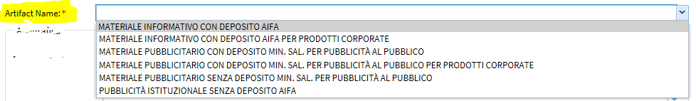
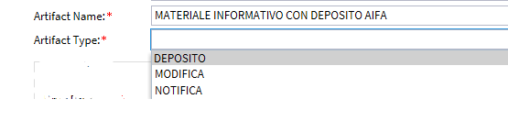
FLUSSO DI CREAZIONE DEI DOCUMENTI - ASSOCIAZIONE FORM E WORKFLOW
Nella slide successiva sono dettagliati i processi identificati per Chiesi Italia e l’associazione con i relativi Form Interni;
Il processo da applicare deve essere scelto dal Brand Manager, non potendo essere determinato dal sistema in base al Medicinale principale: coincide con il nome dell’artifact del Form Principale
per i soli processi AIFA viene creato un Form Principale in formato MS Excel, la cui tipologia deve essere preventivamente selezionata dal Brand Manager in fase di creazione tramite la valorizzazione del campo «Artifact type»
I moduli interni, creati dal sistema, seppure simili tra loro sono in realtà differenziati in base al processo

Slide 9
FLUSSO DI CREAZIONE DEI DOCUMENTI - ASSOCIAZIONE workflow-form-template
CH MPM LEGAL NON CORPORATE WORKFLOW
CH MPM LEGAL CORPORATE WORKFLOW
CH MPM LEGAL NON CORPORATE WORKFLOW

Slide 10
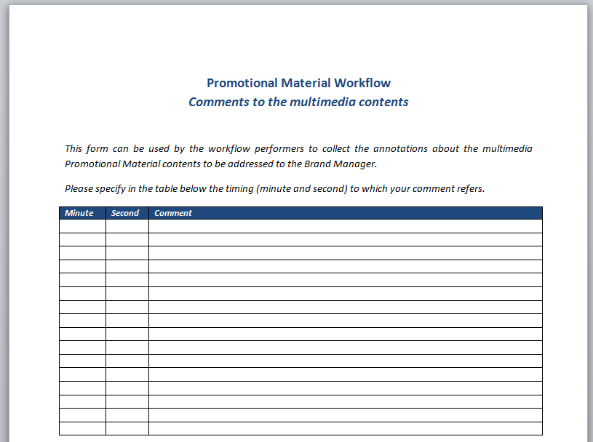
FLUSSO DI CREAZIONE DEI DOCUMENTI – CONTENUTI AUDIO/VIDEO
Se viene richiesta l’importazione di Materiali Promozionali di tipo multimediale (audio/video), il sistema al termine dell’operazione crea automaticamente un documento MS Word da utilizzarsi, durante il workflow di approvazione, per la raccolta dei commenti da parte dei vari workflow performers (non essendo possibile, diversamente dai file PDF, inserire le annotazioni direttamente sui file multimediali).
Tale documento viene creato nella stessa cartella ove sono memorizzati gli altri file ed il suo codice discende da quello assegnato al file multimediale precedentemente importato.

Slide 11
FLUSSO DI CREAZIONE DEI DOCUMENTI - signature page
La Signature Page ed il Modulo Interno vengono creati automaticamente dal sistema in funzione dei metadata e degli audit trail di firma. La signature page è identica per tutti i processi, mentre il modulo interno differisce in funzione del processo.
La Signature Page, oltre alle principali informazioni relative al documento, contiene in formato tabellare le seguenti informazioni relative ai firmatari:
Cognome e Nome
Data e ora di firma
Intenzione di firma
La signature page riporta inoltre l’informazione sul numero di iterazioni a cui il materiale promozionale è stato sottoposto (iterations number) nel relativo workflow; tale valore è 0 se tutti i documenti vengano approvati da tutti gli attori alla prima iterazione del wf.

Slide 12
METADATA (AGGIUNTIVI a quelli standard)

Slide 13
FLUSSO DI approvazione DEI DOCUMENTI

Slide 14
Flusso di approvazione dei documenti
In questa sezione vengono riportati:
I flussi approvativi - come successivamente ridefiniti da Chiesi- differenziati:
In base al coinvolgimento o meno delle funzioni Corporate
In base alla sottomissione o meno all’AIFA
In base alla sottomissione o meno al Ministero della Salute
Tali differenze nel processo approvativo si concretizzano sia in un diverso numero di performers coinvolti che in una diversa sequenza di approvazione.
Tali flussi si intendono applicati a tutti i documenti coinvolti nell’approvazione (Form + Materiali Promozionali), deve essere pertanto possibile includere in uno stesso workflow più documenti:
Il form principale
Eventuali form aggiuntivi (es. moduli AIFA relativi ad altri prodotti a cui si riferiscono i MP)
Documento/i relativi ai MP
Il flusso approvativo (workflow) da applicare viene desunto dal sistema in base al Form principale a cui è applicato. Gli attori del flusso approvativo (workflow performers) vengono valorizzati automaticamente dal Sistema in funzione del Medicinale selezionato nel Form principale.
Le informazioni sui wf performers associati a ciascun farmaco sono state fornite da Chiesi ed importate in un apposito dizionario previsto dalla soluzione.

Slide 15
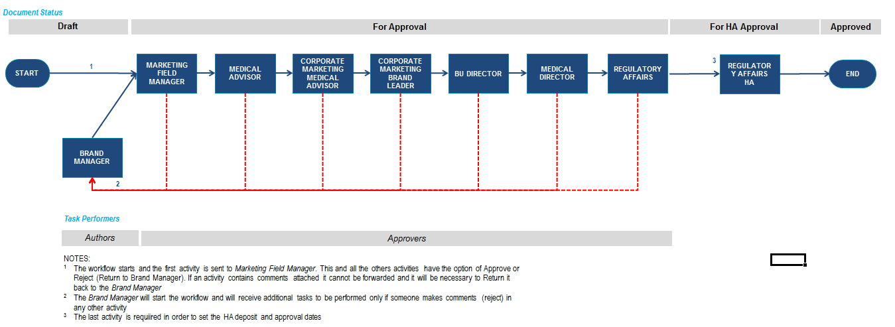
WORKFLOW TEMPLATE: CH MPM CORPORATE WORKFLOW E1 - MATERIALE INFORMATIVO CON DEPOSITO AIFA PER PRODOTTI CORPORATE

Slide 16
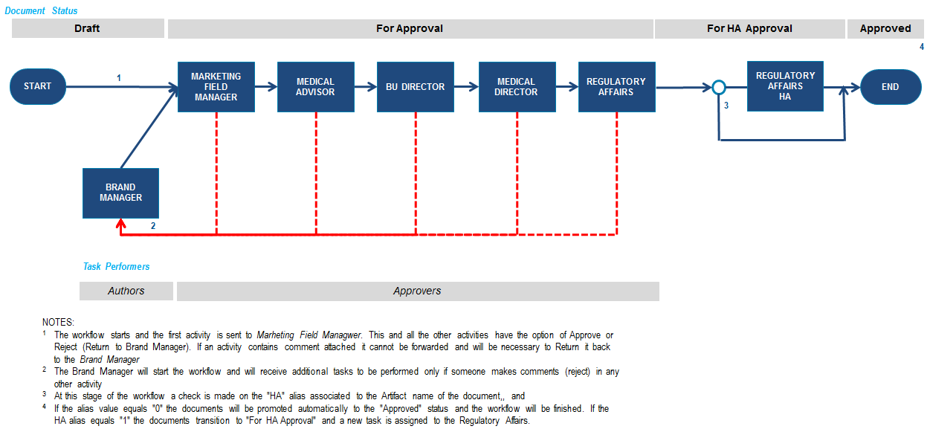
WORKFLOW TEMPLATE: CH MPM NON CORPORATE WORKFLOW E - MATERIALE INFORMATIVO CON DEPOSITO AIFA E3 - PUBBLICITÀ ISTITUZIONALE SENZA DEPOSITO AIFA

Slide 17
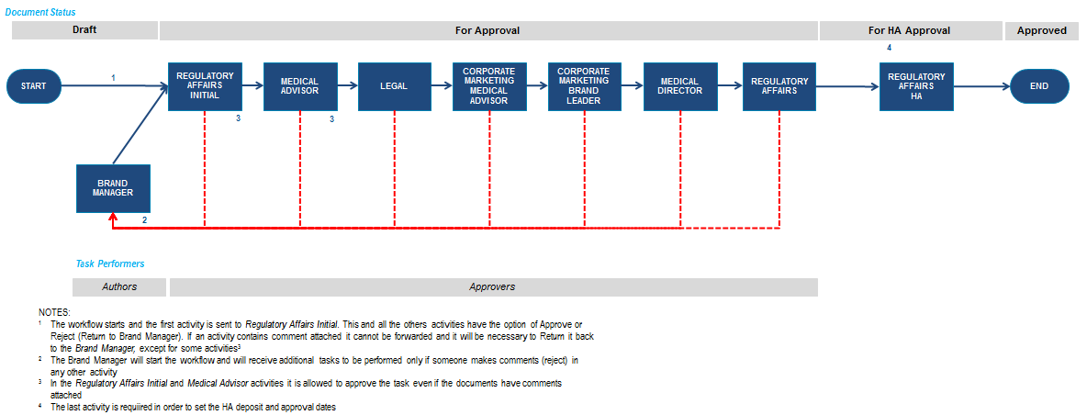
WORKFLOW TEMPLATE: CH MPM LEGAL CORPORATE WORKFLOW A1 - MATERIALE PUBBLICITARIO CON DEPOSITO MIN. SAL. PER PUBBLICITÀ AL PUBBLICO PER PRODOTTI CORPORATE

Slide 18
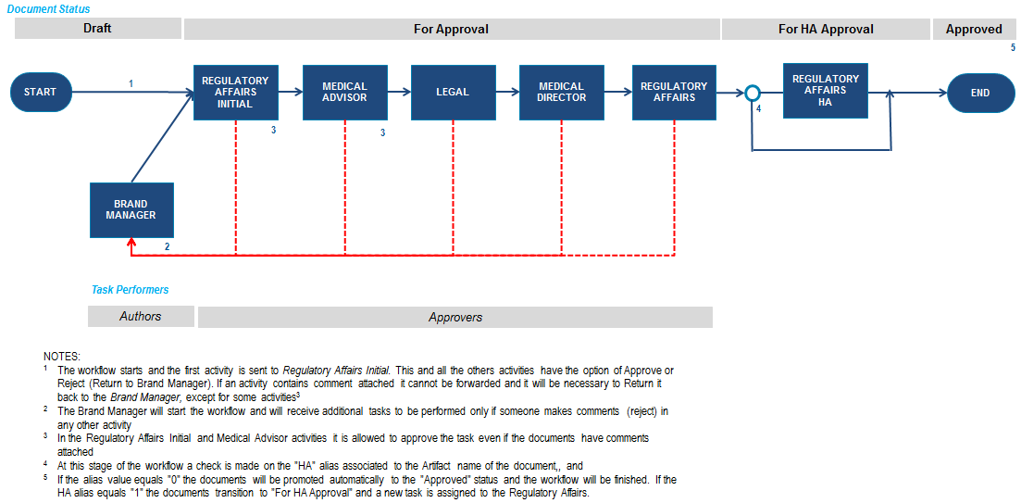
WORKFLOW TEMPLATE: CH MPM LEGAL NON CORPORATE WORKFLOW A - MATERIALE PUBBLICITARIO CON DEPOSITO MIN. SAL. PER PUBBLICITÀ AL PUBBLICO B - MATERIALE PUBBLICITARIO SENZA DEPOSITO MIN SAL PER PUBBLICITÀ AL PUBBLICO

Slide 19
WORKFLOW – OPERAZIONI EFFETTUABILI DAGLI UTENTI
L’utente a cui è assegnato un task di workflow riceve una notifica email dal sistema; in ogni caso il task è disponibile nella «Task List» dell’utente e quindi consultabile indipendentemente dalle notifiche email.
Selezionato il task, l’utente può effettuare le seguenti operazioni:
Identificare i documenti contenuti nel workflow (form + singoli materiali promozionali)
Leggere nelle Task Note eventuali note inserite dai precedenti performers
Visualizzare la preview PDF dei documenti stessi nell’apposito widget di preview
Se necessario, richiedere la creazione di una copia «per annotazioni» del documento ed apportare su tale copia annotazioni utilizzando i tool di tipo «Commento» disponibili anche in Adobe Reader, confermandole poi con l’operazione di checkin.
Aggiungere eventuali note nella Task Note, consultabili da tutti i workflow performers
Completare il task tramite uno xdei seguenti comandi
Approve – Per poter approvare i documenti - tramite firma elettronica – inoltrando automaticamente il task al performer successivo, oppure
Return to Brand Manager - Richiedere l’effettuazione di modifiche – motivandole – restituendo così il documento al Brand Manager (o al BU Director, ove previsto)
Il sistema chiede conferma all’utente qualora non sia stato effettuato il checkin del file annotato ed impedisce che possa essere approvato un documento se sono state create delle annotazioni.
Al completamento del task, lo stesso scompare dalla Task List dell’utente.

Slide 20
Approvazione HEALTH AUTHORITY
Per alcuni casi, successivamente all’avvenuta approvazione, è necessario l’inoltro del materiale promozionale all’Healt Authority (AIFA, Ministero della Salute) per la sua approvazione. Ciò avviene nello stato denominato «FOR HA APPROVAL».
La transizione allo stato successivo «APPROVED» è a carico del Regulatory, che in tale stato è chiamata a valorizzare i metadata aggiuntivi (date) appositamente previsti.
Negli altri casi la transizione allo stato APPROVED è diretta conseguenza dell’avvenuta approvazione
DRAFT
FOR APPROVAL
FOR
HA APPROVAL
APPROVED
CICLO DI VITA DEI DOCUMENTI
La fase del processo di approvazione in cui si trova il documento è esplicitata attraverso:
Uno specifico metadata, utile ad esempio per estrazioni di reporting (Approval step)
Un watermark apposto nella preview dei documenti stessi

Slide 21
RUOLI

Slide 22
RUOLI - DESCRIZIONE
RUOLI | DESCRIZIONE
Authors (Brand Manager) | Creates new Forms Imports new Promotional Materials Can delete DRAFT contents Edits Forms and/or import new versions of the Promo Material Activates an Approval workflow on Form and Promo Material together
Approvers | Participates in the Approval workflows by reviewing (PDF annotations) and approving contents Electronically signs the document he approves Accesses only the contents included in a workflow he participates in Medical affairs approver only: this user can edit the AIFA form, in order to set the date
Readers | Accesses only the final (Approved) contents Can browse folders and perform searches on the content base
Template Authors | Imports an Excel «template» to be used to create the Forms (one Form, one template) Activates the template approval workflow
Template Approvers | Participates in the template Approval workflows

Slide 23
STRUTTURA E CODIFICA DEI DOCUMENTI

Slide 24
STRUTTURA DEI DOCUMENTI (AUTOLINKING)
Tutti i documenti saranno salvati automaticamente in un folder identificato sulla base di alcuni metadata, ad es:
Il sistema crea automaticamente questa struttura non appena necessario (ossia ciascun folder viene creato quando il primo documento vi viene salvato); questo esempio mostra come tale organizzazione faciliti l’utente a identificare il documento sulla base del Site e dello specifico Prodotto.
Nota: si vorrebbe sostituire la sigla già esistente del Site (ITDFI) con un nuovo Alias (CHIT - Chiesi Italia)
Promotional Materials Area
Site
Business Unit
Drug Product
Cycle
Main Form Code
PROMO MATERIALS
ITDFI
SALES & DISTRIBUTION
CLENIL
2018_1
ITDFI-INT_0001
FLUIBRON
ITDFI-INT_0002
SPECIAL CARE
CUROSORF
AAA
BBB

Slide 25
CODIFICA DEI DOCUMENTI (AUTONAMING)
Il sistema assegna ad ogni contenuto creato o importato un codice univoco che lo identifica. Questo codice/nome viene costruito in base alla regola di autonaming, a sua volta basata sul valore di uno o più metadata, seguito da un contatore così da assicurarne l’unicità.
Per limitare la lunghezza di tali codici è opportuno assegnare degli alias ai valori dei metadata, ad esempio:
Filiale Italia → ITDFI
Processo AIFA no corporate→ AIFA
Esempio: <Site_alias>-<Form_alias>-nnnn → Codice del documento: ITDFI-AIFA-0005
Ai relativi contenuti associati (Materiali Promozionali) viene associato un codice simile. :
Questo richiede che il Contenuto principale (Form) venga creato, anche solo in Draft, prima di procedere con l’importazione del materiale promozionale a cui si riferisce.
Flusso | Autonaming
E (AIFA no corporate) | ITDFI-AIFA-nnnn
E1 (AIFA corporate) | ITDFI-AIFA_C-nnnn
E3 (pubbl. istituz) | ITDFI-INT-nnnn
A (MdS no corporate) | ITDFI-MDS-nnnn
A1 (MdS corporate) | ITDFI-MDS_C-nnnn
B (publ ) | ITDFI-PUB-nnnn
Document | Name
Form | ITDFI-AIFA-0005
Promo Material | ITDFI-AIFA-0005-PM-01

Slide 26
SECURITY POLICY (ACL)

Slide 27
SECURITY POLICY (ACL)
La tabella successiva deve essere completata con i permessi accordati all’utente in funzione del suo ruolo e dello stato in cui il documento si trova.
Gli stessi permessi si intendono applicati sia ai Form che ai MP.
Role | DRAFT | FOR APPROVAL | FOR HA APPROVAL | APPROVED
Brand Manager | DELETE | READ | READ | READ
Other Brand Manager | - | - | - | READ
Approvers | - | RELATE (*) | READ | READ
Medical Director |  | WRITE (**) | READ | READ
Approvers (not in wf) | - | - | - | -
Readers | - | - | READ | READ
LEVEL | DESCRIPTION
- | The user does not see the document
READ | The user can read document and its me’-tadata
RELATE | The user can create a relation to the document
VERSION | The user can create a new version of the document
WRITE | The user can modify the document
DELETE | The user can delete the document
Each level of permission includes the capabilites of all the above levels.
(*) Only when they own their approval task, otherwise READ
(**) Only when they own their approval task, otherwise READ. The WRITE permission is required to edit the AIFA form and set the date

Slide 28
NOTIFICHE

Slide 29
Notifiche
Sono previste le seguenti notifiche email:
A ciascun approvatore coinvolto nel workflow, non appena gli/le viene assegnato il relativo task
Al Brand Manager, qualora un task venga respinto da uno dagli approvatori
All’utente che non completa il task entro i 3 gg previsti (la mail di sollecito viene inviata con cadenza giornaliera, fino a che il task non è stato completato)
Al Brand Manager in seguito al completamento del workflow (ossia approvazione DIRA)
Il testo delle mail di notifica è riportato nelle slide successive.
L’oggetto è specificato nella tabella successiva
Notifica | Oggetto | Esempio
Assegnazione task di approvazione | <cod doc> requires <approver> approval | ITDFI_AIFA-C-0019 requires BU DIRECTOR approval
Riassegnazione task al Brand Manager | <cod doc> requires Brand Manager review | ITDFI_AIFA-C-0019 requires Brand Manager review
Notifica di approvazione | <cod doc> has been finally approved | ITDFI_AIFA-C-0019 has been finally approved
Sollecito approvazione | URGENT: <cod_doc> is still waiting for your approval | URGENT: ITDFI_AIFA-C-0019 is still waiting for your approval

Slide 30
Notifiche – agli utenti approvatori coinvolti nel workflow

Slide 31
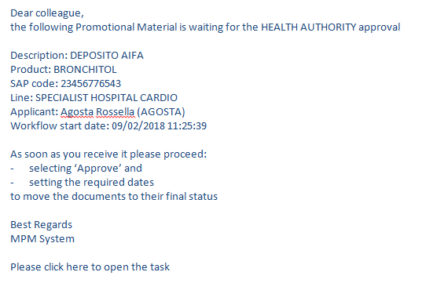
Notifiche – A REGULATORY AFFAIRS IN «FOR HA APPROVAL»

Slide 32
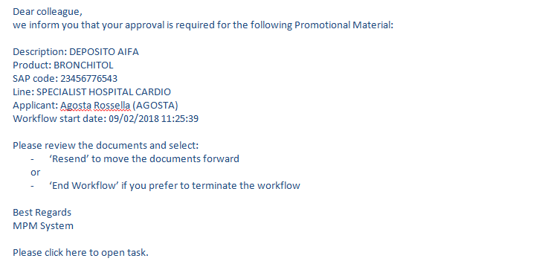
Notifiche – al brand manager in caso di non approvazione

Slide 33
Notifiche – sollecito agli utenti approvatori dopo i 3 giorni

Slide 34
Notifiche – al brand manager a seguito completamento workflow

Slide 35
Dizionari e tassonomie

Slide 36
Nuovi dizionari specifici per MPM (1 di 2)
Nome | Descrizione
CH MPM Approval Intention | Valori di Meaning of Signature utilizzati in MPM
CH MPM Artifact | Elenco degli Artifact disponibili per MPM
CH MPM Artifact Type | Tipologia di AIFA Form [ITA only]
CH MPM Business Unit | Valori di Business Unit
CH MPM Cycle | Valori di Cicli
CH MPM Groups | Valori di Group per MPM
CH MPM Subgroups | Valori di Subgroup per MPM
CH MPM Lines | Valori di Linee
CH MPM Drug Trade Names | Elenco dei prodotti e valori dei campi da inserire nei form AIFA e workflow performers: Business Unit, AIC_N, Active Substance, AIC Holder, ACT Code Brand Manager Mktg Field Manager Medical Advisor Corporate Marketing Medical Advisor Corporate Marketing Brand Leader BU Director Medical Director Regualtory Affairs Legal

Slide 37
Nuovi dizionari specifici per MPM (2 di 2)
Nome | Descrizione
CH MPM Broadcast | Valori per Mezzi Diffusione (utilizzato solo nel Processo Materiale Pubblicitario) [ITA only]
CH MPM Promo Material Type | Valori per Promo Material Type
CH MPM Types | Tipologia di promo material
CH MPM Workflow Template | Valori dei workflow template utilizzati in MPM
CH MPM Workflow Performers | Dizionario utilizzato per la tassonomia che associa Drug Product con wf performers
CH MPM Drug Description | Elenco valori associati alla descrizione delle Confezioni e relativi valori per i campi del Form AIFA

Slide 38
NuovE TASSONOMIE specifiche per MPM
Nome | Descrizione
CH MPM Artifacts by Groups | Definisce la gerarchia Gruppo/Sottogruppo/Artifact/Workflow Template
CH MPM Sites doc types | Tipologia di documenti su base Site
CH MPM Sites Cycles | Cicli su base Site
CH MPM Sites Lines | Linee su base Site
CH MPM Drug Product Description | Relazione il Drug Product con la descrizione delle relative confezioni
CH MPM Drug Product Approval | Definisce Brand manager e workflow performers associati al Drug Product

Slide 39
Compilazione automatica dei form aifa

Slide 40
Campi compilati automaticamente nel form aifa
Si veda il documento AIFA di esempio in cui è stata evidenziata, tramite colori diversi, la modalità con cui i relativi campi vengono valorizzati:
VIOLA – Informazioni automaticamente popolate dalla soluzione in base al valore dei metadata o delle relative informazioni associate nei relativi dizionari
ARANCIONE – valori costanti, direttamente memorizzati nel template
VERDE – valori che l’utente deve valorizzare manualmente, selezionandoli dalla lista proposta
GIALLO - valori che l’utente deve valorizzare manualmente, a testo libero

